Slide 1
Гражданская оборона
Преподаватель ОБЖ Власов. А.В

Slide 2
Содержание
Общие понятия ГО
История ГО
Основные задачи ГО
Мероприятия, проводимые для защиты населения и объектов экономики страны
Принципы организации и ведения ГО
Направления развития ГО в современных условиях
Список использованных источников

Slide 3
Общие понятия ГО
Система мероприятий по подготовке к защите и по защите населения, материальных и культурных ценностей от опасностей, возникающих при ведении военных действий или вследствие этих действий, а также при возникновении чрезвычайных ситуаций природного и техногенного характера.
Организация и ведение гражданской обороны являются одними из важнейших функций государства, составными частями оборонного строительства, обеспечения безопасности государства.

Slide 4
Общие понятия ГО
Гражданская оборона (ГО) является одной из важнейших функций государства, составной части оборонного строительства и обеспечения безопасности населения страны. Общее руководство гражданской обороной осуществляет Правительство Российской Федерации. Руководство гражданской обороной в федеральных округах исполнительной власти обеспечивают их руководители, которые по должности являются начальниками ГО.

Slide 5
История ГО
Система гражданской обороны в СССР ведёт отсчёт от 4 октября 1932 года, когда была образована местная противовоздушная оборона (МПВО) как составная часть системы ПВО страны. МПВО представляла собой систему мероприятий, проводимых с местными органами власти в целях защиты населения и объектов экономики от нападения противника с воздуха, ликвидации последствий его ударов, создания нормальных условий для работы промышленных предприятий, электростанций, транспорта и др.

Slide 6
История ГО
В 1940 году Главное управление МПВО было включено в систему НКВД-МВД СССР.
В 1961 МПВО была реорганизована в Гражданскую оборону (ГО) СССР, была введена должность начальника ГО.
В 1971 году руководство ГО было возложено на Министерство обороны СССР, повседневное руководство — на начальника ГО — заместителя министра обороны СССР (Начальник войск ГО).

Slide 7
История ГО
Ответственность за ГО на местах возлагалась на Советы Министров республик, исполкомы Советов народных депутатов, министерства, ведомства, организации и предприятия, руководители которых являлись начальниками гражданской обороны. При них были созданы штабы ГО и различные службы ГО. Во главе штабов ГО были начальники штабов ГО, которые являлись заместителями руководителей предприятий и организаций по ГО.

Slide 8
История ГО
В 1991 году система ГО была включена в состав Государственного комитета РФ по делам гражданской обороны, чрезвычайным ситуациям и ликвидации последствий стихийных бедствий (с 1994 — МЧС)
С 1991 г. войска гражданской обороны в России находятся в подчинении ГКЧС (затем — МЧС) России.

Slide 9
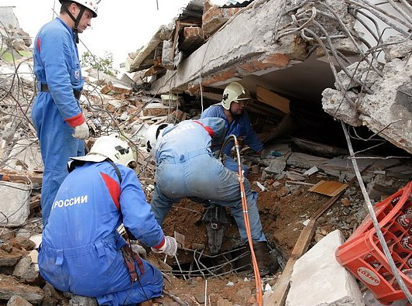
Основные задачи ГО
Защита населения от последствий аварий, стихийных бедствий современных средств поражения
(пожаров, взрывов, выбросов сильнодействующих ядовитых веществ, эпидемий и т.д.)

Slide 10
Основные задачи ГО
Координация деятельности органов управления по прогнозированию, предупреждению и ликвидации последствий экологических и стихийных бедствий, аварий и катастроф
Создание и поддержание в готовности систем управления, оповещения, связи, организация наблюдения и контроля за радиационной, химической и биологической обстановкой
Повышение устойчивости объектов экономики и отраслей, и их функционирования в чрезвычайных условиях

Slide 11
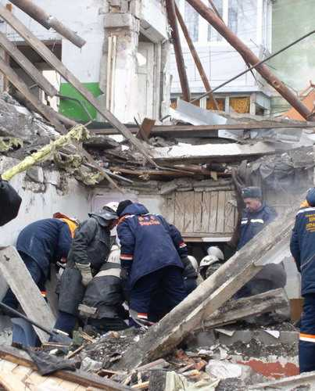
Основные задачи ГО
Проведение аварийно-спасательных и других неотложных работ

Slide 12
Основные задачи ГО
Поиск потерпевших аварию космических кораблей, самолётов, вертолётов и других летательных аппаратов
Специальная подготовка руководящих кадров и сил, всеобщее обучение населения способам защиты и действиям в чрезвычайных ситуациях мирного и военного времени;
Накопление фонда защитных сооружений для укрытия населения
Обеспечение населения средствами индивидуальной защиты и организация изготовления простейших средств защиты самим населением

Slide 13
Основные задачи ГО
Эвакуация населения из крупных городов и прилегающих к ним населённых пунктов, которые могут попасть в зону возможных сильных разрушений или катастрофического затопления
Организация оповещения населения об угрозе нападения противника с воздуха, о радиоактивном, химическом и бактериологическом заражении, стихийных бедствиях

Slide 14
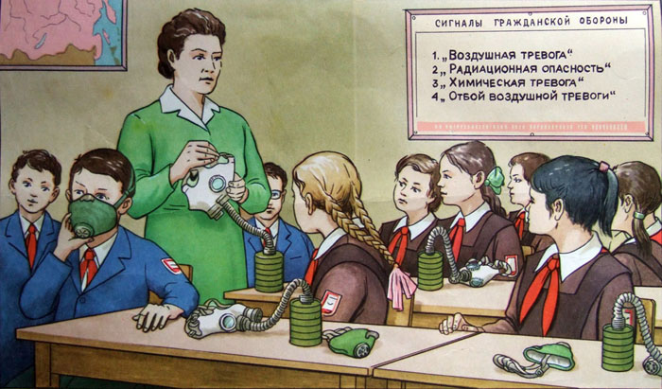
Основные задачи ГО
Обучение населения защите от оружия массового поражения, а также ведению спасательных и неотложных аварийно-восстановительных работ

Slide 15
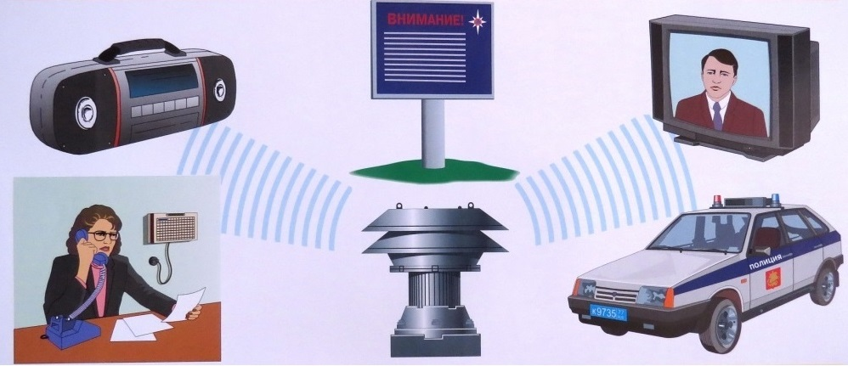
Проводимые мероприятия
Своевременное оповещение населения об угрозе нападения противника, применения им оружия массового поражения, опасных технологических авариях, стихийных бедствий, информирование о порядке действий в чрезвычайной ситуации

Slide 16
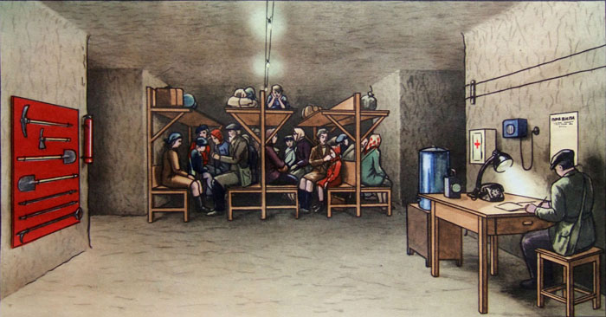
Проводимые мероприятия
укрытие населения в защитных сооружениях
К содержанию

Slide 17
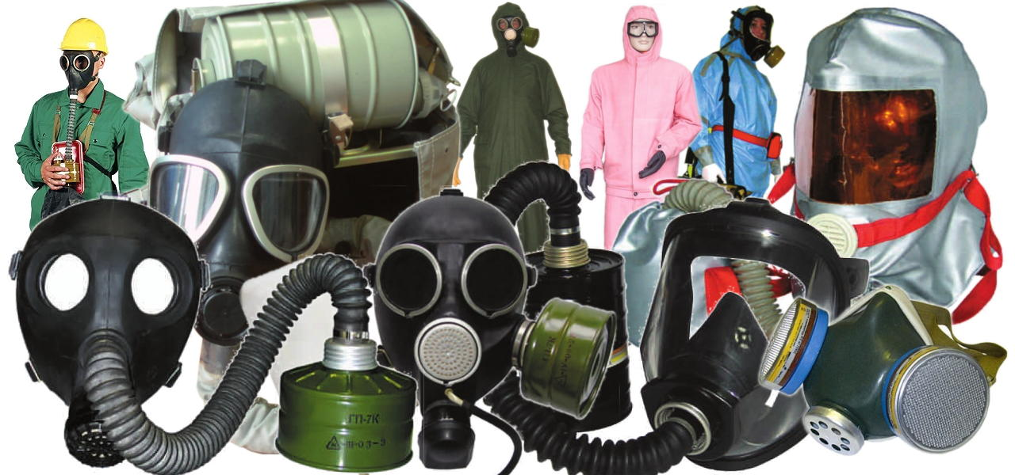
Проводимые мероприятия
использование средств индивидуальной защиты

Slide 18
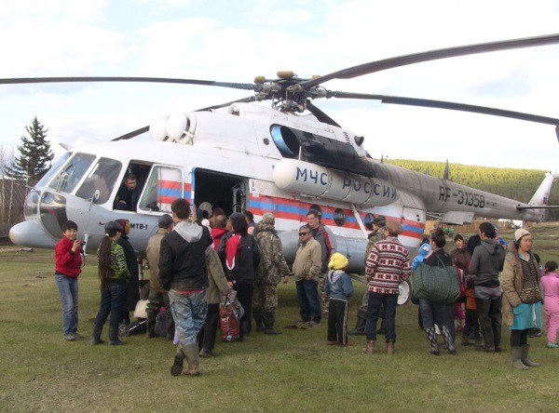
Проводимые мероприятия
эвакуация, рассредоточение, а также переброс населения в безопасные районы

Slide 19
Проводимые мероприятия
защита продовольствия, сооружений на системах водоснабжения и водозаборов, сельскохозяйственных животных, фуража и т. д. от заражения радиоактивными и сильнодействующими ядовитыми веществами и биологическими средствами;
защита населения на всей территории страны;

Slide 20
Проводимые мероприятия
дифференцированная защита населения с учетом экономических, природных и иных характеристик, особенностей территории и степени реальной опасности возникновения чрезвычайной ситуации;
заблаговременное планирование и проведение защитных мероприятий;
необходимая достаточность и максимально возможное использование сил и средств при определении объема и содержания мероприятий по защите населения.

Slide 21
Проводимые мероприятия
Подготовка государства к ведению Гражданской обороны осуществляется заблаговременно в мирное время с учетом развития вооружения, техники, средств защиты населения;
ведение Гражданской обороны начинается с момента объявления состояния войны, фактического начала военных действий, либо введения президентом военного положения.

Slide 22
.
Направления развития гражданской обороны в современных условиях определяются:
наличием конфликтных ситуаций вблизи государственных гра­ниц Российской Федерации;
сохранением тенденции развития и укрепления НАТО;
наличием и совершенствованием оружия массового поражения, появлением оружия нового поколения;
возрастанием угрозы терроризма, в том числе с применением компонентов оружия массового поражения;
Направления развития ГО в современных условиях

Slide 23

.
существенным возрастанием экономического, политического, информационного и других видов воздействия на население;
усилением угрозы возникновения чрезвычайных ситуаций при­родного и техногенного характера, в том числе в связи с наличи­ем больших запасов химического оружия и подлежащих утили­зации ядерных энергетических установок.

Slide 24
Список использованных источников
Федеральный закон «О гражданской обороне» от 12.02.98 г. № 28-ФЗ.
Безопасность жизнедеятельности:учеб.для студентов учреждений среднего профессионального образования/[Э.А.Арустамов, Н.В.Косолапова, Н.А.Прокопенко, Г.В.Гуськов]. – М.: Издательский центр «Академия», 2013. -176 с.

Slide 25
Список использованных источников
Российские спасатели: http://salvatorul.com/images/zemletreasenie/111213.jpg
Спасение пострадавших из завала:
http://900igr.net/up/datai/261334/0006-006-.jpg
Учебный класс:
https://webplus.info/images/wpi.cache/cards/c_901_16c.jpg
Система оповещения:
http://www.vdposmolensk.ru/img/image/img_2983.JPG
Убежище:
http://www.gradremstroy.ru/wp-content/uploads/2009/07/antirad1.jpg

Slide 26
Список использованных источников
Средства индивидуальной защиты:
https://www.spetsodezhda-info.ru/wp- content/uploads/2016/07/46-2-768x360.jpg
Эвакуация населения на вертолёте:
http://img.gazeta.ru/files3/781/5735781/gumchs-pic668-668x444-79787.jpg

Slide 27
Спасибо за внимание!

